Slide 1
P6 - les 6 - Groepsdynamica
Groepsdruk en herhaling

Slide 2
Studiewijzer
Lesweek | Opdracht
SW 1: 09 nov | Introductie groepsdynamica MZ
SW 2: 16 nov | Groepsvorming, indelingen van groepen (deel 1)
SW 3: 23 nov | Groepsvorming, indelingen van groepen (deel 2)
SW 4: 30 nov | Kenmerken en belang van groepen
SW 5: 7 dec | Rollen in een groep en groepsnormen
SW 6: 14 dec | Groepsdruk
SW 7: 21 dec | Begrippenlijst en werken aan eindopdracht
SW 8: 11 jan | Samenvatting en herhaling

Slide 3
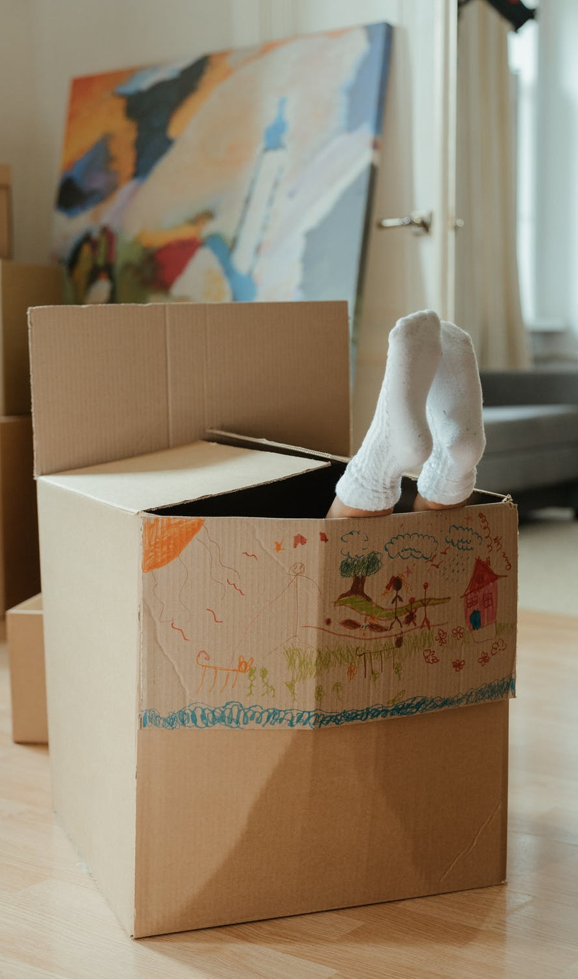
Inhoud van deze les
Lesdoelen
Ervaringen uitwisselen
Filmpje
Theorie groepsdruk
Theorie toepassen op filmpje
Kahoot oefenquiz!
Evalueren en reflecteren
Voor de volgende keer

Slide 4
Lesdoelen
Aan het einde van deze les:
Weet je wat er bedoeld wordt met groepsdruk
Ken je de 3 soorten van groepsdruk
Ken je alle belangrijke termen uit de groepsdynamica
Nodig:
Theorie Begrippenlijst en literatuur – groepsprocessen Teams > Klassentegel > Bestanden > Lesmateriaal > P6 > Domeinen > COMM Groepsdynamica

Slide 5
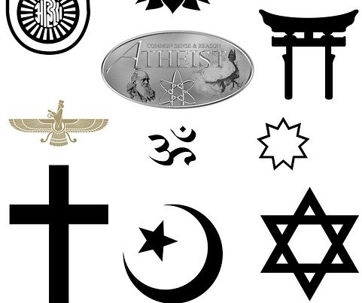
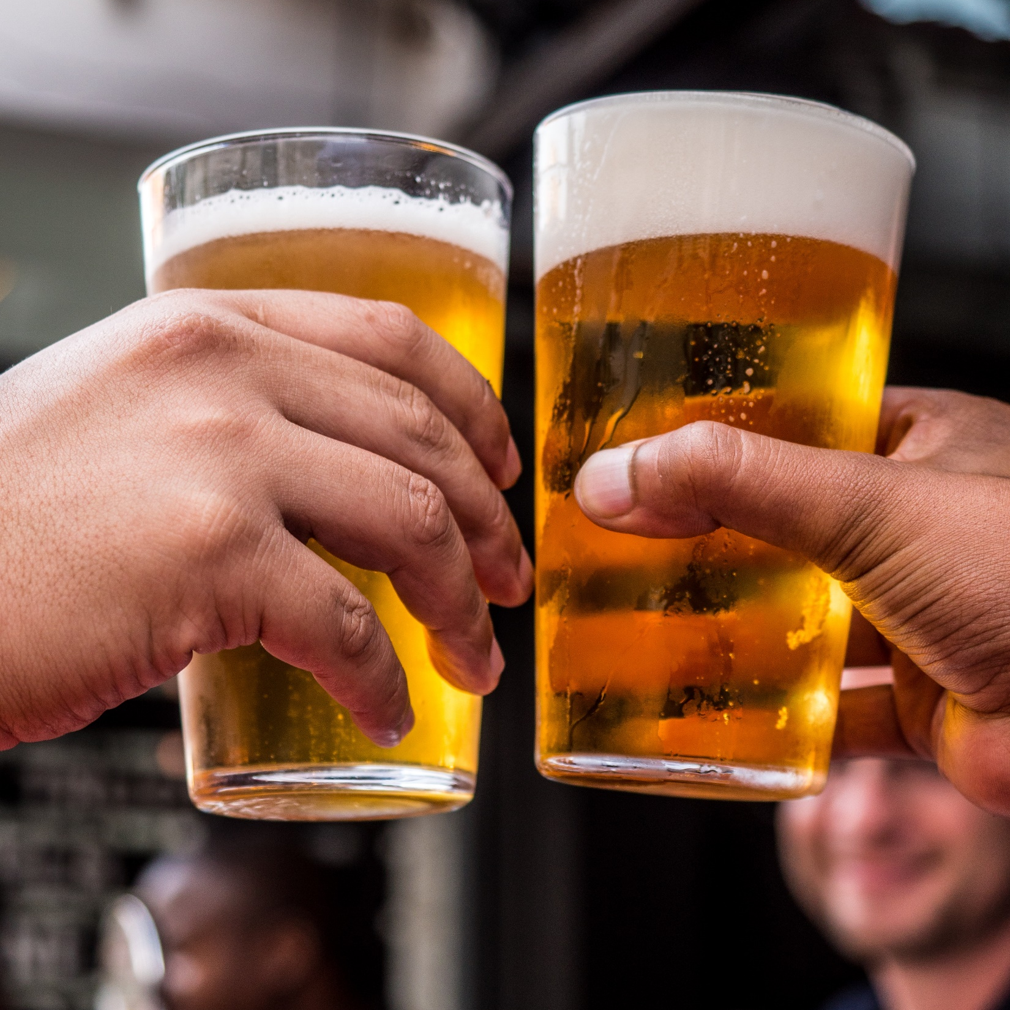
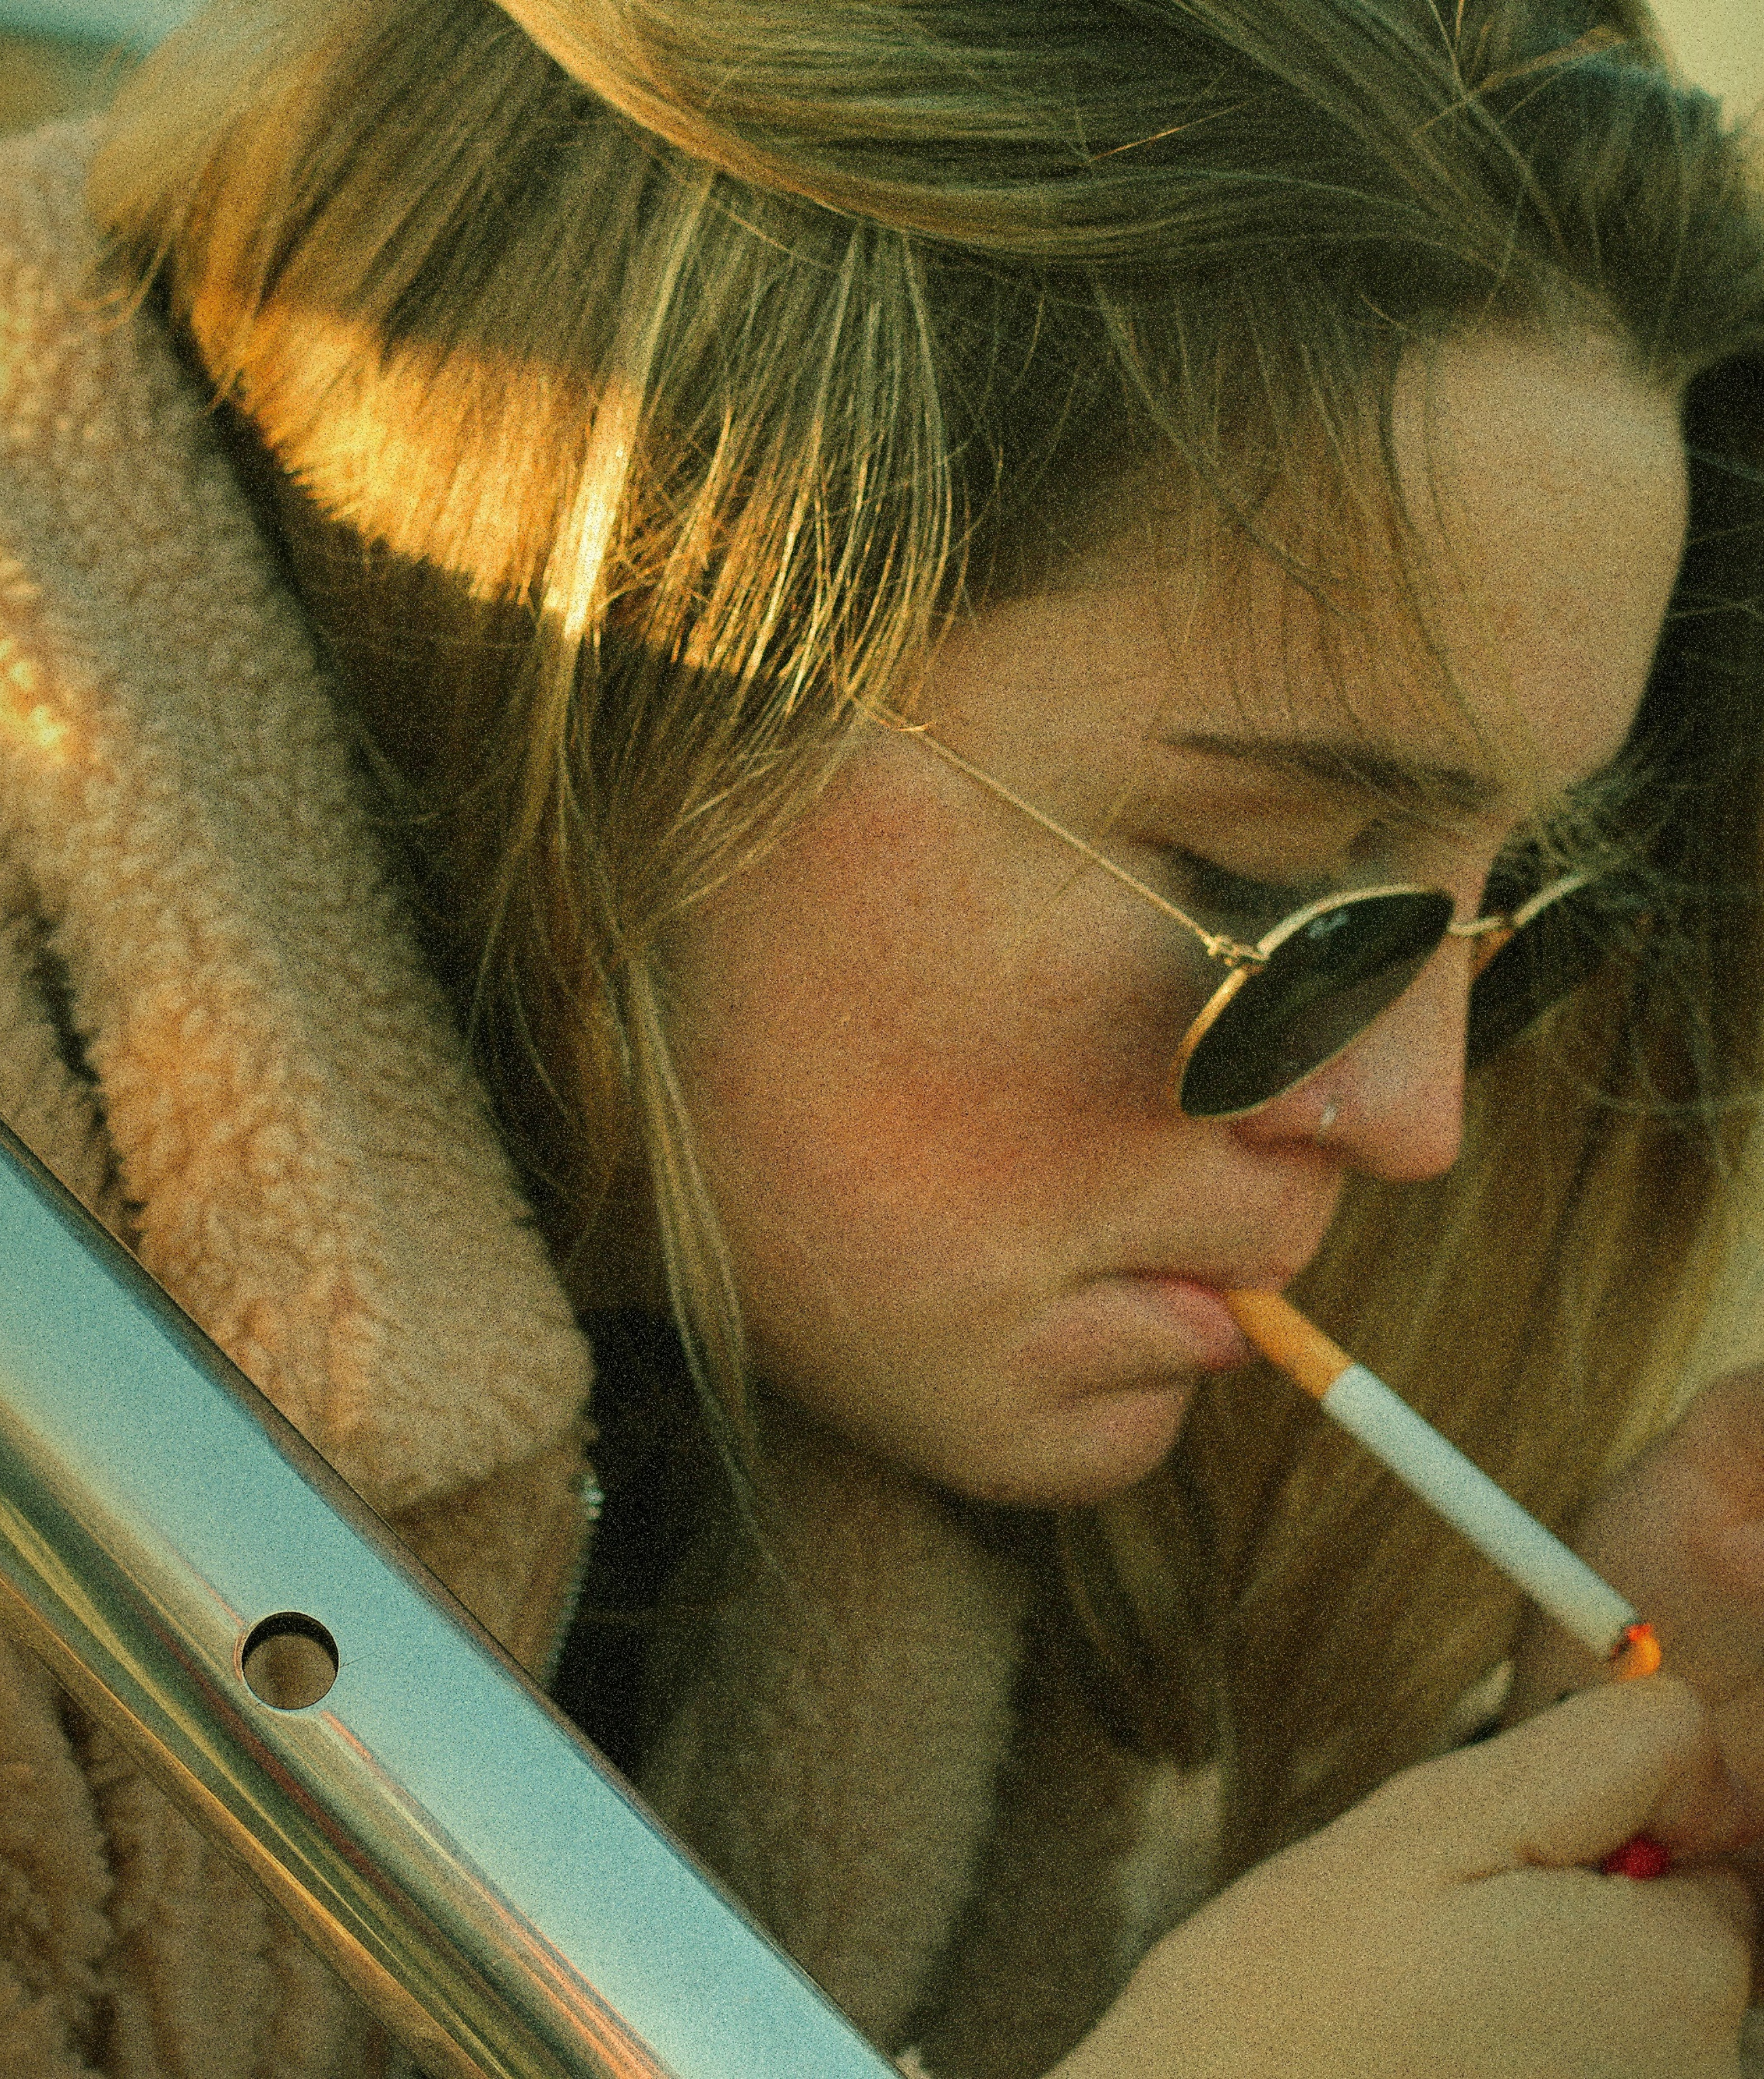
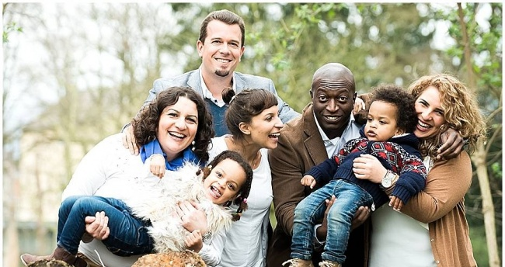
Vertel….
Heb je ervaring met groepsdruk?
Notes:
Groepsdruk met betrekking tot:
-Familie
-Het geloof
-Alcohol
-Roken
-Social media
-Dorp
-Stad

Slide 6
Filmpje groepsdruk

Slide 7
Theorie – groepsdruk
Groepsdruk: Bepaald gedrag wat van je verwacht wordt binnen de groep
Mensen gaan binnen een groep op een bepaalde manier met elkaar om en vaak is het gedrag van de groepsleden op elkaar afgestemd. Dit komt door groepsdruk
Persoonlijke ideeën hoeven niet in overeenstemming te zijn met het groepsgedrag. Zolang een individu zich aanpast aan de groep noemen we dat conformeren

Slide 8
Conformeren aan een groep
Notes:
https://www.youtube.com/watch?app=desktop&v=5lH2jd679Qk

Slide 9
Theorie – 3 soorten groepsdruk
Onbewuste aanpassing
Mildste vorm
De groep oefent geen druk uit op een groepslid in de vorm van woorden of dreigingen
Het groepslid past zich uit vrije wil aan omdat hij graag bij de groep wil horen
Het groepslid ervaart ook niet bewust druk

Slide 10
Theorie – 3 soorten groepsdruk
2. Impliciete groepsdruk
De groep spreekt niet precies uit wat er verwacht wordt.
Het groepslid heeft het idee dat er iets van hem verwacht wordt en past zich daarom zo goed mogelijk aan omdat hij bang is voor negatieve reacties
Het groepslid leidt van het gedrag van alle groepsleden af hoe hij zich dient te gedragen
Deze vorm kan worden beleefd als angst

Slide 11
Theorie – 3 soorten groepsdruk
3. Expliciete groepsdruk
Het groepslid wordt gedwongen zich aan te passen aan de groep
De groep maakt precies duidelijk wat er van hem verwacht wordt en doet hij dit niet dan volgen er sancties
Deze druk wordt door de meeste mensen ervaren als een bedreiging

Slide 12
Welke theorie zie je terug in dit filmpje? (Deze kun je thuis extra doen)
Formeel/informeel
Open/gesloten
Primair/secundair
Ingroup/outgroup
Homogene/heterogene groep
Positieve of negatieve groep?
Groepsrollen?
Groepsdruk?
Notes:
Les ingekort ivm online

Slide 13
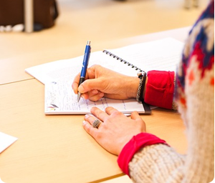
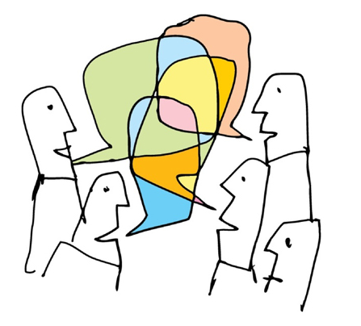
Kahoot!
Deze foto van Onbekende auteur is gelicentieerd onder CC BY-NC
Deze foto van Onbekende auteur is gelicentieerd onder CC BY-SA-NC

Slide 14
Evalueren en reflecteren
Je weet wat er bedoeld wordt met groepsdruk
Je kent de 3 soorten van groepsdruk
Je kent alle belangrijke termen uit de groepsdynamica
Wat is er blijven hangen?

Slide 15
Voor de volgende keer…
Neem de begrippenlijst en theorie groepsprocessen door ter herhaling van deze les en voorbereiding op je domeintoets
Zorg dat je de leertaak inlevert voor de deadline (zie periodeplanner)
Succes!!

